Slide 1
СУЩНОСТЬ, ОПРЕДЕЛЕНИЕ ПРОБЛЕМЫ И ПОДХОДА К ПРОВЕДЕНИЮ МАРКЕТИНГОВЫХ ИССЛЕДОВАНИЙ

Slide 2
Вопросы для изучения:
1.Понятие маркетингового исследования и его функции;
2.Классификация маркетинговых исследований;
3.Роль маркетинговых исследований в маркетинговой информационной системе и системе поддержки принятия решений;
4.Маркетинговые исследования: кто и как их проводит ;
5.Процесс маркетинговых исследований ;
6.Факторы внешней и внутренней среды
7.Управленческая и маркетинговая проблемы;
8.Подход к проведению маркетинговых исследований: компоненты

Slide 3
Маркетинговые исследования (marketing research) - это систематическое и объективное выявление, сбор, анализ, распространение и использование информации для повышения эффективности идентификации( соответствия) и решения маркетинговых проблем (возможностей)

Slide 4
Функции маркетинговых исследований:
становление связи потребителей, клиентов и общества с маркетологом посредством информации, которая используется для установления и определения маркетинговых возможностей и проблем;
выработка, совершенствования и оценки маркетинговых действий;
мониторинг эффективности маркетинговых действий;
улучшение понимания маркетинга как процесса.

Slide 5
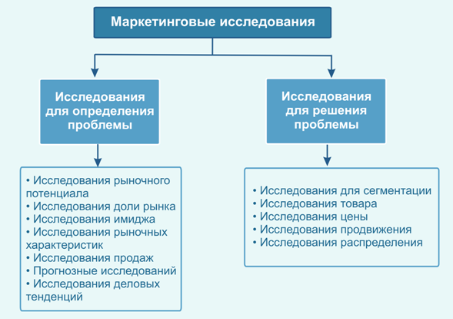
Классификация маркетинговых исследований

Slide 6
Маркетинговые исследования для решения проблемы:
I. Исследование для проведения сегментации.
II. Исследование товара.
III. Исследования для разработки цены.
IV. Исследования для разработки системы продвижения.
V. Исследования для решений по распределению.

Slide 7
Роль маркетинговых исследований в маркетинговой информационной системе и системе поддержки принятия решений
Маркетинговая информационная система (Marketing Information System - MIS) - формализованный порядок действий для получения, анализа, хранения и распространения на регулярной основе необходимой информации для лиц, ответственных за принятие решений в сфере маркетинга.

Slide 8
Система поддержки принятия решений (Decision Support System - DSS) - информационная система, которая позволяет лицам, принимающим решения, взаимодействовать непосредственно как с базами данных, так и моделями анализа.

Slide 10
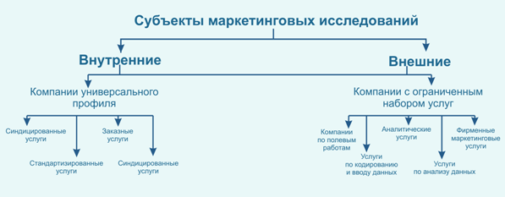
Маркетинговые исследования: кто и как их проводит

Slide 11
Синдицированные услуги – это услуги, предлагаемые маркетинговыми исследовательскими организациям, представляющими информацию из общей базы данных различным фирмам, являющихся подписчиками их услуг.

Slide 12
Процесс маркетинговых исследований
Этап 1. Определение проблемы.
Этап 2. Разработка подхода к решению проблемы.
Этап 3. Разработка плана исследования.
Этап 4. Полевые работы или сбор данных.
Этап 5. Подготовка данных и их анализ.
Этап 6. Подготовка отчета и его презентация.

Slide 13
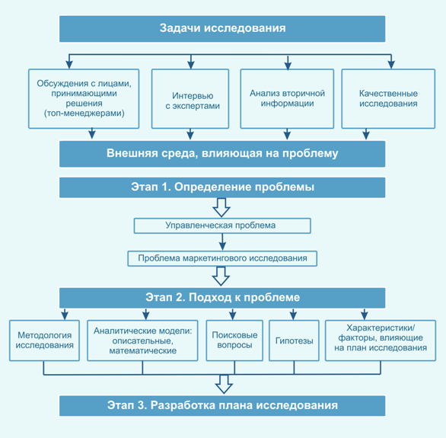

Slide 14
Факторы внешней и внутренней среды

Slide 15
Управленческая и маркетинговая проблемы
Управленческая проблема (management decision problem) – это проблема, с которой сталкивается лицо, принимающее решение (топ-менеджер). Она формулируется вопросом типа "Что необходимо сделать лицу, принимающему решение?".
Проблема маркетингового исследования (marketing research problem) – это проблема, связанная с тем, какая информация необходима и как ее получить наиболее эффективно.

Slide 16
Различия между двумя видами проблем:
Управленческая проблема | Проблема маркетингового исследования
Следует ли выходить на рынок с новым товаром? | Определить предпочтения потребителей и их намерения приобрести новый товар
Должна ли быть изменена рекламная кампания? | Определить эффективность проводимой рекламной кампании
Должна ли быть повышена цена данного товара? | Определить ценовую эластичность спроса и влияние на динамику продажи и прибыли различных вариантов ценовых изменений

Slide 17
Подход к проведению маркетинговых исследований: компоненты
Методология исследования
Аналитическая модель
Поисковые вопросы
Гипотезы
Релевантные характеристики

